Slide 1
Apresentação intermédias PAP (Prova de Aptidão Profissional)
imoral
Elaborado por :
Arthur de Mello Mattos Nº1 12ºTGPSI
Fábio Vitoriano Nº4 12ºTGPSI

Slide 2
O que é a imoral?
Tema:
Uma marca independente de roupa alternativa
Foco na personalização de roupa e identidade própria
Para a alem de uma marca busca ser um espaço de comunidade
Objetivos:
Desenvolver um site e aplicação móvel que possibilitem a venda dos produtos
Para alem da loja, incluir um espaço comunitário semelhante a uma rede social ou fórum.
Criar um editor visual simples que ofereça a possibilidade de o comprador personalizar certas peças de roupa ao seu gosto

Slide 3
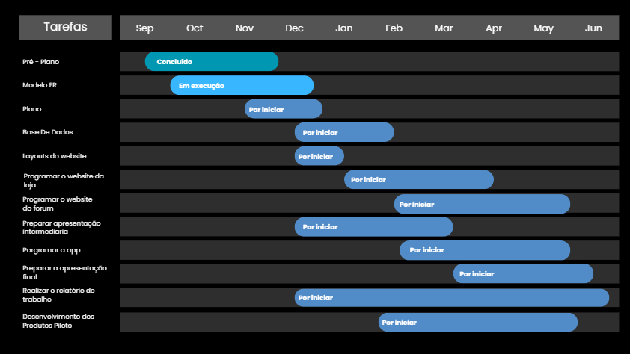
Cronogama do projeto

Slide 4
Materiais usados
Linguagens de programação
Java, sql, html, javascript, css
Programas utilizados
blueJ, vscode, android studio, laragon, figma, photoshop

